Slide 1
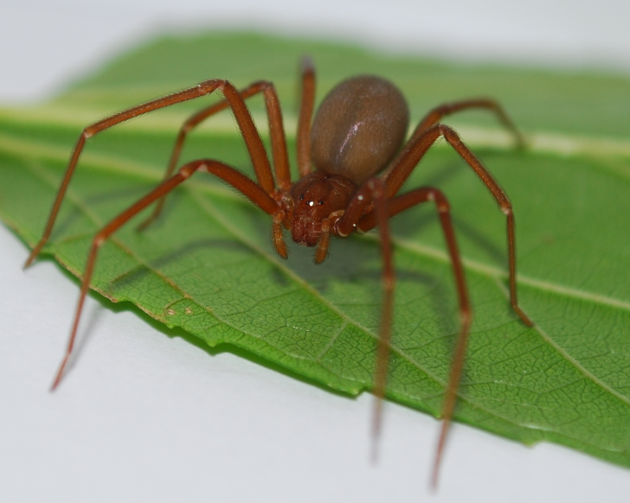
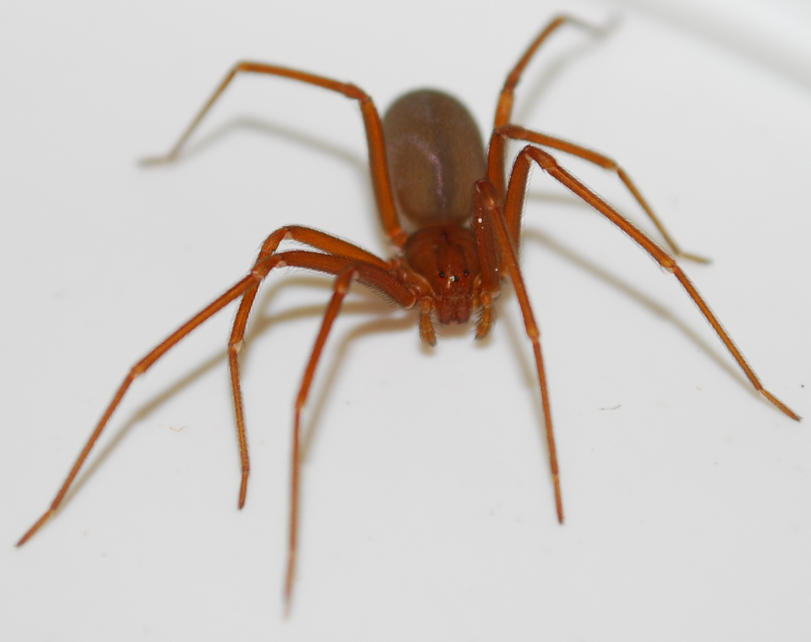
Aranha-marrom (Loxosceles intermedia)
É uma aranha pequena (1cm) de corpo e 3 cm de envergadura de pernas, com coloração marrom-avermelhada
Onde são encontradas?
Principalmente dentro das casas, camufladas entre as roupas de vestuário, toalhas e lençóis, atrás de móveis e quadros, em porões, garagens, etc.
Como prevenir o acidente?
Manter a residência e os arredores sempre limpos;
Afastar e limpar atrás dos móveis (camas, balcões, armários) e quadros;
Sacudir as roupas antes de vestir;
Evitar deixar roupas penduradas nas paredes;
Manter as camas afastadas da parede;
Sacudir lençóis e toalhas de rosto/banho antes de usá-los.
Como ocorre a picada?
Não são agressivas, picam somente quando comprimidas (amassadas) contra o corpo.
Sinais e sintomas
A picada não causa dor imediata. A dor pode surgir após 12-24 horas, juntamente com ardência e escurecimento da pele que poderá evoluir para uma necrose (destruição dos tecidos). Em caso de acidente é importante o acompanhamento médico e laboratorial.
Em caso de acidente, ligar para o CIT 0800 721 3000 e
procurar atendimento médico.

